Slide 1
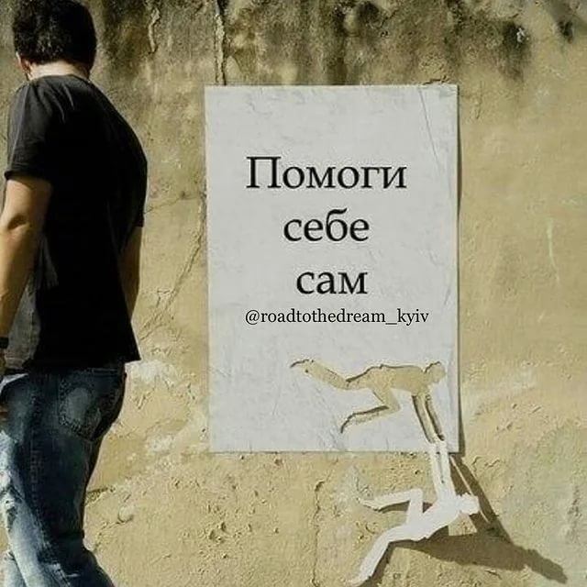
Мастер-класс:
"Животворящая сила или помоги себе сам
(внутренние ресурсы человека)"
Педагог-психолог
МКОУ ДО ППМС «Центр диагностики и консультирования»
Митрохова Т.В.
г. Людиново, 2022г.

Slide 2
Цель мастер-класса:
Профилактика нарушений психического здоровья человека, и применение методов релаксации, как один из способов восстановления психического здоровья.
Задачи:
Рассказать специалистам, что такое психическое здоровье
Познакомить специалистов с понятием саморегуляция и релаксация для гармонизации своего внутреннего состояния
Познакомит специалистов с приемами снятия психоэмоционального напряжения, усталости.
Познакомить специалистов с методом СОЭВУС словесно-образного эмоционально-волевого управления состоянием человека.
Привести примеры текстов исцеляющих психологических настроев для профилактики различных состояний человека.
Показать специалистам, как с помощью релаксации можно снять мышечное напряжение и расслабиться.

Slide 3
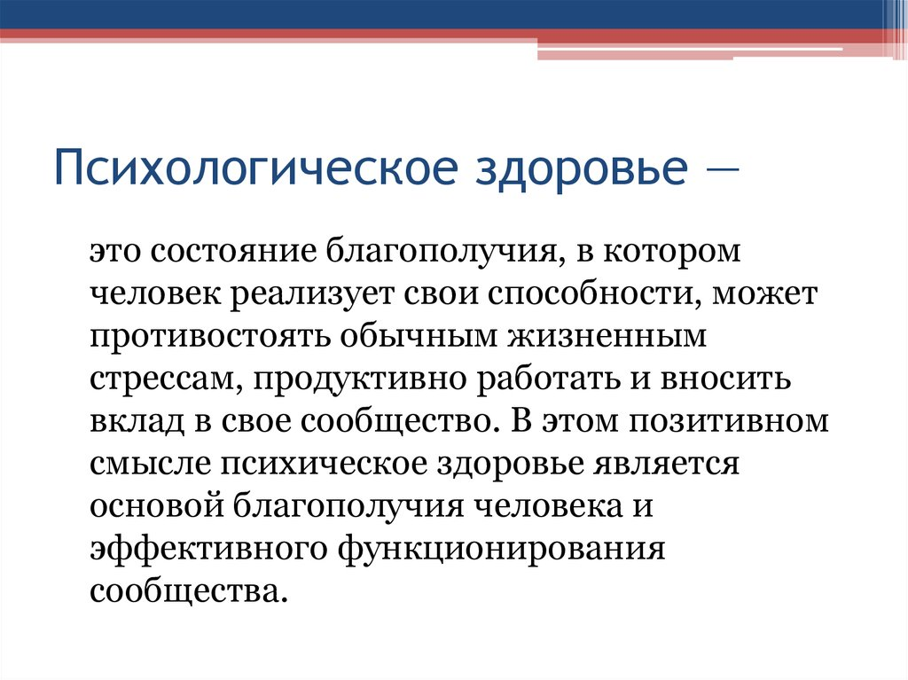
Психологическое здоровье -

Slide 4
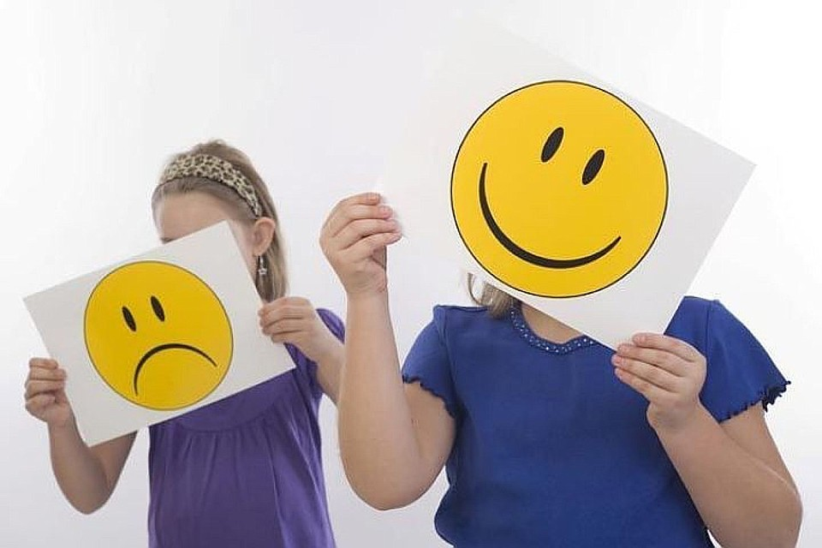
Даже маленькая позитивная мысль с утра, способна изменить весь день!!!

Slide 5
Саморегуляция – искусство управления собой
Саморегуляция – достаточно знакомое всем явление. Тем не менее, человек не часто прибегает к ее сознательному использованию. Забывая о неисчерпаемых ресурсах своего организма, в периоды душевных или физических страданий мы обращаемся за помощью к специалистам разных направлений. Но может ли эта помощь быть всегда под рукой? Не каждый может себе позволить регулярные посещения кабинета психолога или участие в терапевтических группах. Обучившись основам саморегуляции, можно поддерживать себя в хорошем состоянии самостоятельно.

Slide 6

)
Безумен тот, кто,
не умея управлять собой,
хочет управлять другими.
Публий Сир
(древнеримский поэт)

Slide 7
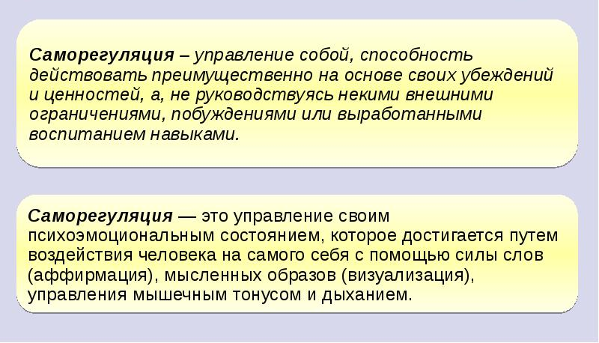
Определение понятия Саморегуляция

Slide 8
Способы быстрого снятия психоэмоционального и мышечного напряжения
Эмоциональное напряжение часто путают со стрессом, хотя эти понятия стоит разделять. Можно сказать, что эмоциональное напряжение – это причина, а вот состояние стресса – следствие. Эмоции, бесспорно, украшают нашу жизнь, делают ее более полной. Радость, любовь, удивление, благодарность – все это эмоции, которые мы испытываем постоянно. Хорошо, если человек умеет время от времени выплескивать свои эмоции. Кто-то идет к психологу, чтобы рассказать о своих сложностях, о том, что «накипело». Кто-то делится своими проблемами, страхами и обидами с друзьями и любимыми. А как же справиться с напряжением, если остался сам с собой наедине?

Slide 9
10 экспресс-методов снятия психического напряжения, доступных каждому.
Глубокие дыхательные упражнения
Быстрая релаксация
Концентрация
Смена обстановки
Расслабление
Отвлечение
Созерцание (картины, виды природы)
Музыка
Арифметика
Общение
Теплый душ

Slide 10
Один из способов снятия психоэмоционального напряжения – созерцание и музыка

Slide 11
Один из способов снятия психоэмоционального напряжения – созерцание и музыка

Slide 12
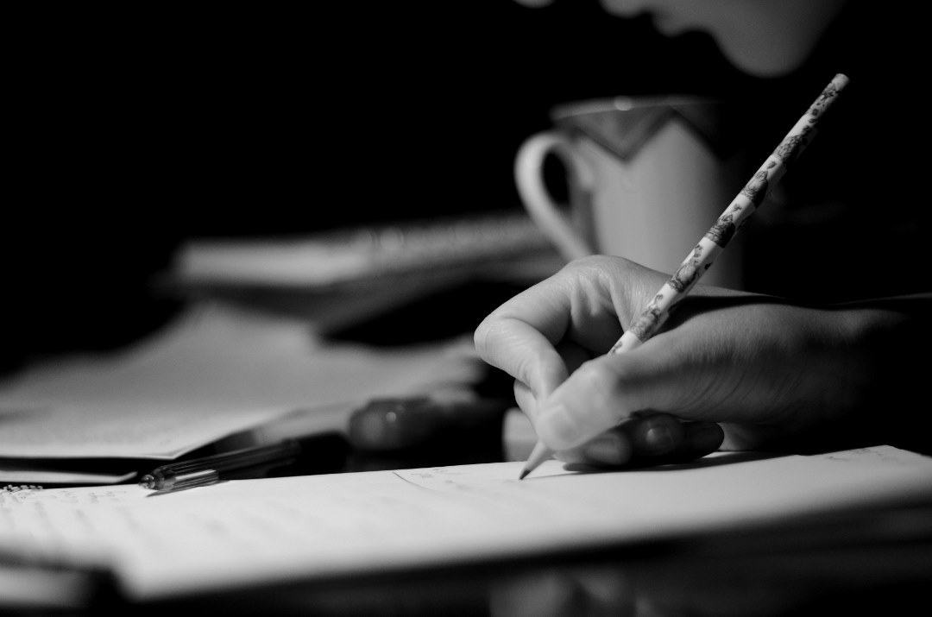
7 способов избавления от стресса, которыми пользуются сами психологи
1. Записывайте, все, что приходит Вам в голову.
Чем это полезно? Когда Вы записываете свои мысли, различные ситуации, а возможно даже идеи будущего происходит структуризация мыслей, наведение порядка в голове. Этот творческий процесс очень эффективен, отвлекает Вас от текущих проблем, голова очищается и спадает напряжение. В дальнейшем вы сможете рассмотреть некоторые ситуации под другим углом. Удачи!!!

Slide 13
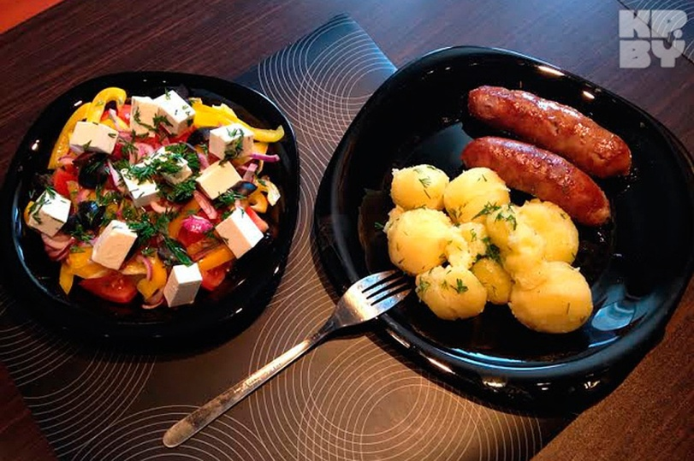
2. Приготовьте блюдо и будьте крайне педантичны в выборе ингредиентов, украсьте его и насладитесь им
Известный факт, когда человек нервничает, он зачастую склонен «заедать проблемы». Но если это будет здоровая еда или новое блюдо с тщательно подобранными ингредиентами, аккуратно приготовленная и красиво поданная на стол, это может послужить огромным источником позитивных эмоций и познания новых вкусов и оттенков.

Slide 14
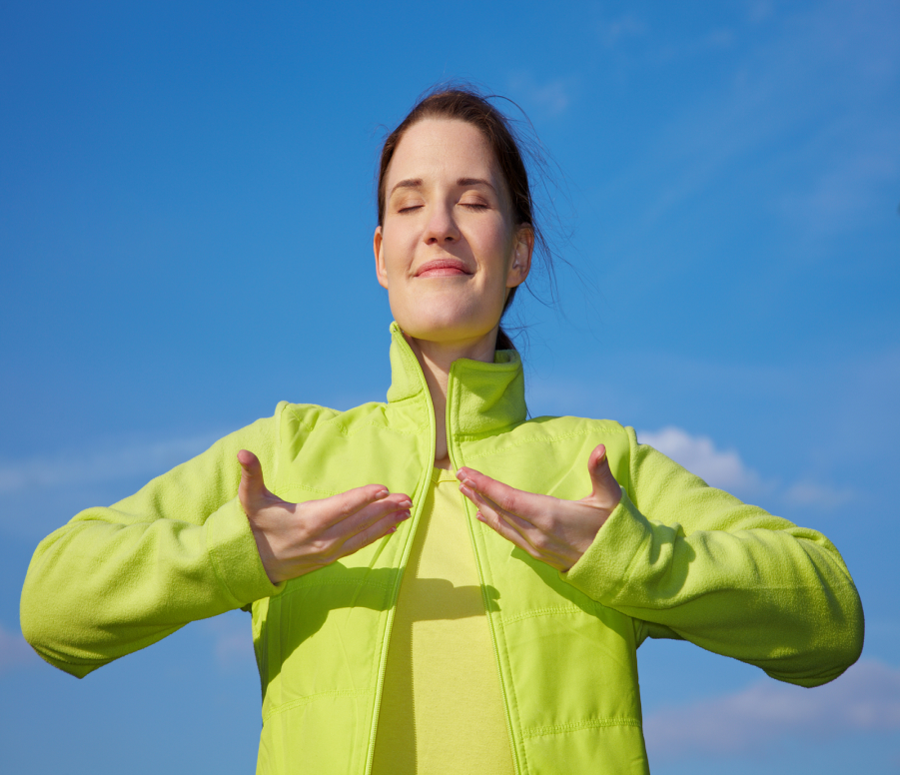
3. Релаксация и дыхание
На сегодняшний день очень актуальным и эффективным способом борьбы с различными стрессовыми и тревожными состояниями является методы дыхательной гимнастики и прогрессивной мышечной релаксации, разработанной еще в 1920 году. Принцип прост: после любого сильного напряжения наступает сильное расслабление. Поэтому предлагаем Вам воспользоваться и овладеть простым и очень доступным методом: напрягайте мышцы в течение 10 минут, а затем расслабьте их, стараясь сконцентрироваться на моменте расслабления. Начните с самого простого и доступного - максимально сильно сожмите руку в кулак, удерживайте напряжение, расслабьте. Или же сильно зажмурьтесь, нахмурьтесь и наморщите нос, затем расслабьтесь и сконцентрируйтесь на чувстве расслабления мышц лица.

Slide 15

4 . Реагируйте правильно или не реагируйте вообще
Постарайтесь увидеть позитив в любой стрессовой ситуации, пробуйте изменить свое отношение к ней: «Я не могу изменить ситуацию, но могу изменить свою реакцию на нее». Позитивная реакция на негативное событие помогает не только избежать стресса, но и получить некий опыт, если смотреть на это, как на испытание, и учиться на ошибках.

Slide 16
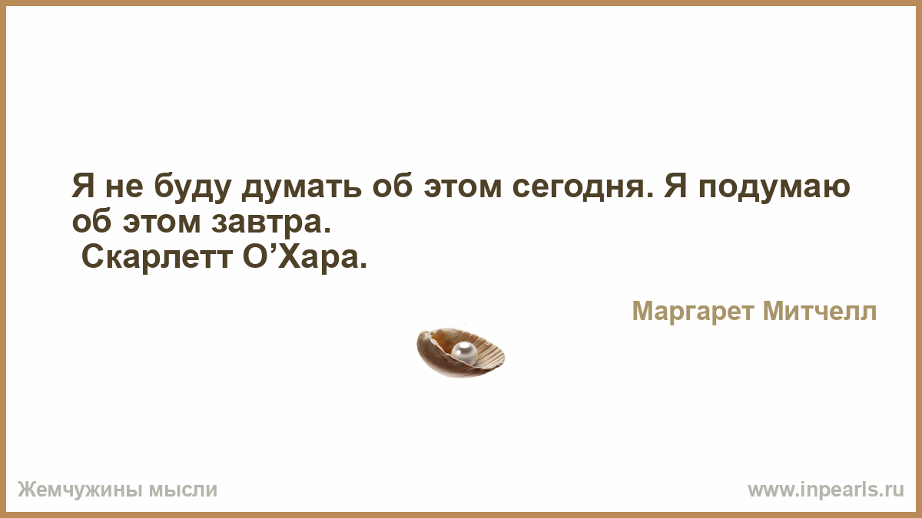
5. Остановите поток мыслей
Когда вы чувствуете наплыв мыслей, с которым сложно справиться щелкните пальцами и скажите «Стоп! Я подумаю об этом позже!». Можно использовать резинку на запястье или же просто себя ущипнуть. Подобный метод позволяет остановить круговорот мыслей и отложить проблему на потом. Остановив свои мысли, постарайтесь переключить внимание на что-то другое – смените вид деятельности.

Slide 17
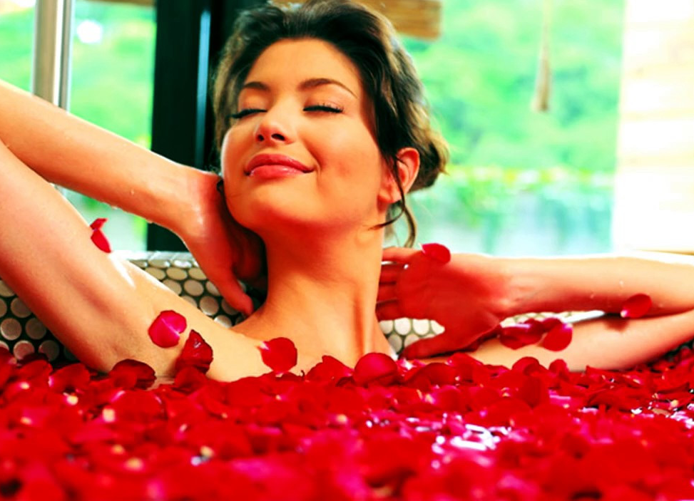
6. Побалуйте себя
Советуем каждому находить промежуток время, в течение которого Вы можете делать только то, что захотите. Вы можете рисовать, читать, есть вкусные блюда, говорить по телефону с друзьями и близкими, слушать любимую музыку, смотреть кино и т.д. Это время, когда Вы честно можете отложить все обязанности, негативные мысли, работу и любые текущие дела и доставить себе удовольствие.

Slide 18

7. Мой способ борьбы со стрессом
Позвольте себе испытать как классические методы борьбы со стрессом, так и прислушаться к себе и найти свой личный и эффективный способ снятия неприятного внутреннего напряжение – занятия спортом под приятную музыку, чашка ароматного кофе или чая, беседа с близким человеком или друзьями, горячая ванна или контрастный душ, здоровый сон. Возможно, это продуктивная деятельность будь то уборка, мытье посуды, шитье, вязание, наведение порядка на рабочем месте или фотоальбома, прогулка и др. Главное, чтобы этот способ был действенным и помог Вам переключить внимание с негативной ситуации на позитивный лад.

Slide 19
Релаксация
(от латинского reiaxation –
ослабление, расслабление)
Глубокое мышечное расслабление, сопровождающееся снятием психического напряжения.

Slide 20
Релаксация – специальный метод, появившийся за рубежом в 30-40 годах XX века
Первым специалистом применившим метод релаксации в своей деятельности и разработавшим свою технику мышечной релаксации был американский психолог Э. Джекобсон. Он доказал, что расслабление мышц помогает снять состояние гипервозбуждения нервной системы, помогая ей отдохнуть и восстановить равновесие.
Обучение человека навыкам мышечного расслабления полезно как для снятия психической напряженности, так и для устранения симптомов ряда заболеваний (головных и сердечных болей, гастрита, гипертонии ит.д.)
Кроме того, дополнительными эффектами мышечной релаксации являются улучшение сна, устранение «мышечных зажимов», эмоциональная «разрядка», и повышение работоспособности.
Метод мышечной релаксации Э. Джекобсона основан на том принципе, что после сильного мышечного напряжения наступает их расслабление. То есть, чтобы расслабить какую-то мышцу нужно ее предварительно сильно напрячь. Напрягая попеременно разные группы мышц можно добиться максимального расслабления всего тела.

Slide 21
Этюды на расслабление мышц
Упражнение «Стряхиваем воду с пальцев»
Упражнение «Лимон»
Упражнение «Штанга»
Упражнение «Сосулька»
Упражнение «Винт»
Упражнение «Шалтай-Болтай»
Упражнение «Насос и мяч»
Упражнение «Птица, расправляющая крылья»
Упражнение «Ленивая кошечка»

Slide 22
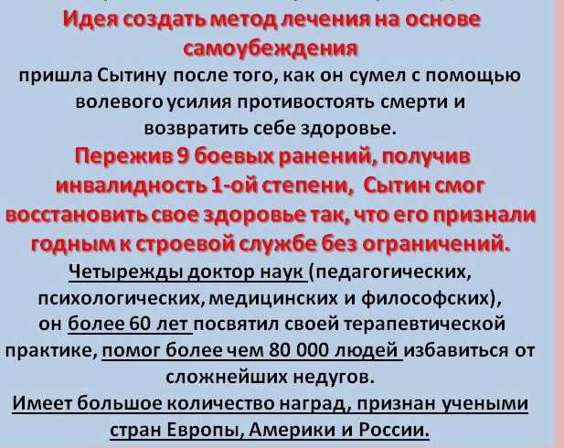
метод словесно-образного, эмоционально-волевого управления состоянием человека
По научному этот метод называется СОЭВУС

Slide 23
Академика Георгия Николаевича Сытина
называли знахарем 21 века.
Четырежды доктор наук (этого звания не удостаивался ни один другой человек на планете!), академик Международной академии наук верил, что сила слова и внушения воздействует на организм также как таблетки и может оказывать существенную помощь в выздоровлении. Сытин создал собственную систему целительных настроев, а по-сути, научных заговоров, которые активируют защитные силы организма и помогают ему восстановиться.
Сам Георгий Сытин прожил долгую и активную жизнь и умер в возрасте 95 лет в 2016 году. Во время одного из последних медицинских обследований врачи говорили, что его органы и общие показатели - как у 40-летнего мужчины.

Slide 24
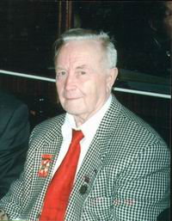
Георгий Николаевич Сытин
(30.08.1921 — 21.11.2016)
четырежды доктор наук, академик Международной академии наук (Мюнхен). Имеет знаки кавалера и командора международного ордена "Наука. Образование. Культура", золотую медаль "За научные заслуги" и серебряную медаль "Почетный профессор". Доктор философии (Брюссель), президент Международного университета Георгия Сытина (Брюссель — Москва — Нью-Йорк), вице-президент Всемирного информационного распределенного университета.

Slide 25
Метод академика Георгия Сытина основан на признанном учеными факте: мысли и слова человека влияют на психическое и физическое здоровье его организма. Воздействие слова на человека обладает огромной силой. Словом можно буквально убить человека, ввести его в состояние депрессии и болезни, а можно, наоборот, воодушевить и исцелить.
Знаменитый средневековый врач Авиценна говорил: «У врача есть три средства в борьбе с болезнью — слово, растение, нож». Обратим внимание: слово он ставил на первое место!

Slide 26
Основой метода Сытина являются настрои
Настрои это особые энергоинформационные образования, работающие по принципу обратной связи. Вы подбираете подходящий настрой и начинаете работать с ним. При произношении настроя, ваше энергетическое состояние смещается в сторону энергетического оптимума. А оно начинает диктовать особый ритм произнесения слов, следование которому вводит энергетику настроя в резонанс с вашей внутренней энергией, окрашенной вашим желанием, и она, многократно усиленная, направляется на воплощение вашей идеи. Результат превосходит самые смелые ожидания.
Настрой - это система словесно сформулированных созидающих мыслей о себе. Тексты настроев составлены таким образом, что они создают у человека яркие образы здоровья, молодости, силы, долголетия и красоты, которые хорошо воспринимаются мозгом, и он, основываясь на них, запускает процессы оздоровления, чтобы претворить их в жизнь.

Slide 27
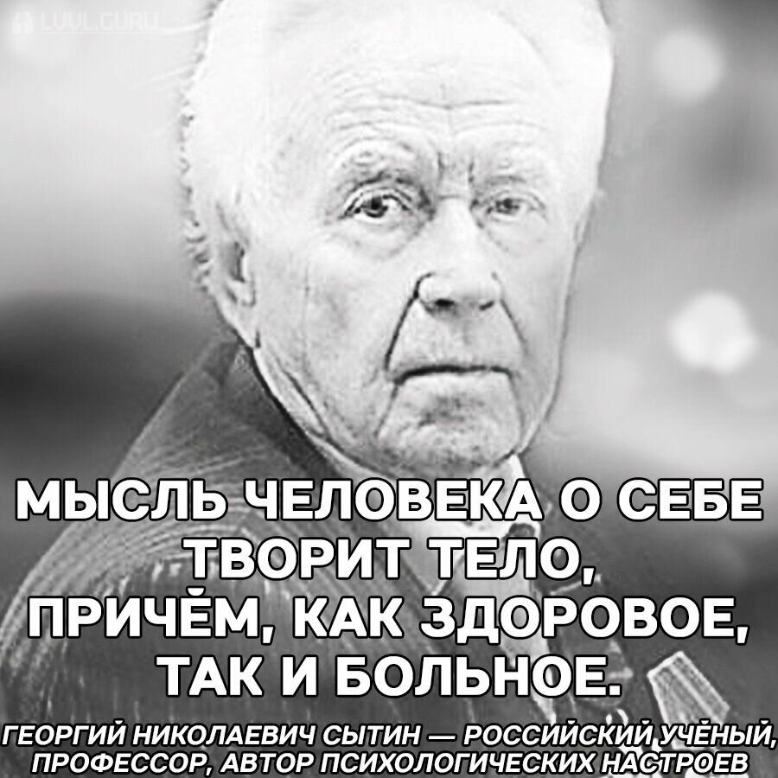
В методе академика Сытина нет никакой мистики. Принцип действия настроев заключается в том, что при работе с настроями головной мозг активизируется и подает мощные импульсы во внутреннюю среду организма, запуская процессы оздоровления.

Slide 28
Меня часто спрашивают: «Сколько времени надо усваивать настрой?» Отвечаю: творящие мысли надо усваивать до тех пор, пока человек не приведет себя в полное соответствие с их содержанием.
Г.Н. Сытин

Slide 29
Основные мысли и назначение:
Главная тема оздоровления через самовоспитание очень часто поднимается Георгием Сытиным. Автор в своем труде подчеркивает важность таких понятий, как:
Самоубеждение. Концентрация мысли и волевое усилие посылают мощный импульс в мозг, а далее начинается работа подсознания и запускается программа оздоровления тканей на клеточном уровне.
Самовнушение. Вы можете заставить поверить себя во что угодно, даже если все кажется нелепым. Лучше всего это получается, когда текст проговаривается вслух или прослушивается в записи. Надо только подобрать нужные слова. Настрои Георгия Сытина содержат готовые проверенные аффирмации.
Самопринуждение. Если вы решили начинать работу над оздоровлением, то прочитывать или прослушивать настрой надо регулярно, несмотря на лень или занятость. Для этого вам придется первое время заставлять себя заниматься.
Самоободрение. Даже если кажется, что эффекта нет и лучше не становится, внушайте себе веру в успех. Помните, что чем тяжелее болезнь, тем больше времени может потребоваться до появления первых положительных результатов.

Slide 30
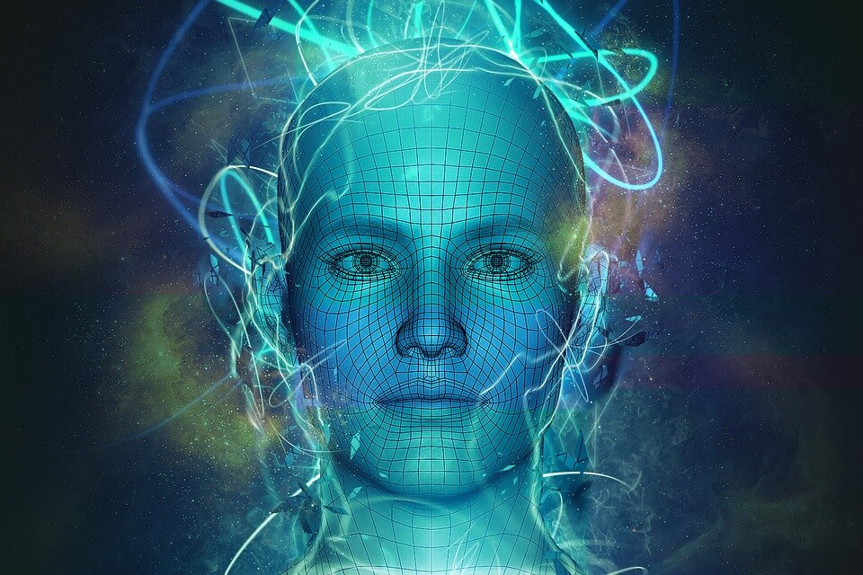
Мысль - это духовная материя, которая сильнее физической материи и оказывает на нее прямое воздействие, - был убежден Сытин. - Иначе говоря, мы можем приказывать своему телу, своим клеткам и они будут нас "слушаться"!

Slide 31
Целительные настрои Сытина
1.Я — сильный, волевой и здоровый человек, способный полностью управлять своим телом, своими чувствами. Боль навсегда покидает мое тело. Каждая клеточка моего организма здоровая, сильная!
2. Я настраиваюсь на энергичную молодую жизнь: и сейчас, и через тридцать лет, и через сто лет я буду веселой, несокрушимо здоровой, прекрасной красавицей/красавцем. Вся долголетняя, энергичная, веселая, молодая жизнь у меня впереди.
3. При попадании в организм различных инфекций весь организм мобилизует все свои силы, все свои безграничные резервы для быстрого их уничтожения.
4. Во всем теле огромная энергия бьет ключом, все внутренние органы работают энергично, весело, моя походка веселая-веселая, быстрая, иду – птицей на крыльях лечу, ярко чувствую свои молодые силы.
5. Когда я шагаю, я иду к совершенству и здоровью! Божественная энергия проникает в каждую клеточку моего тела. Мое тело преображается и крепнет с каждым шагом. Я чувствую, как наполняюсь энергией и силой.

Slide 33
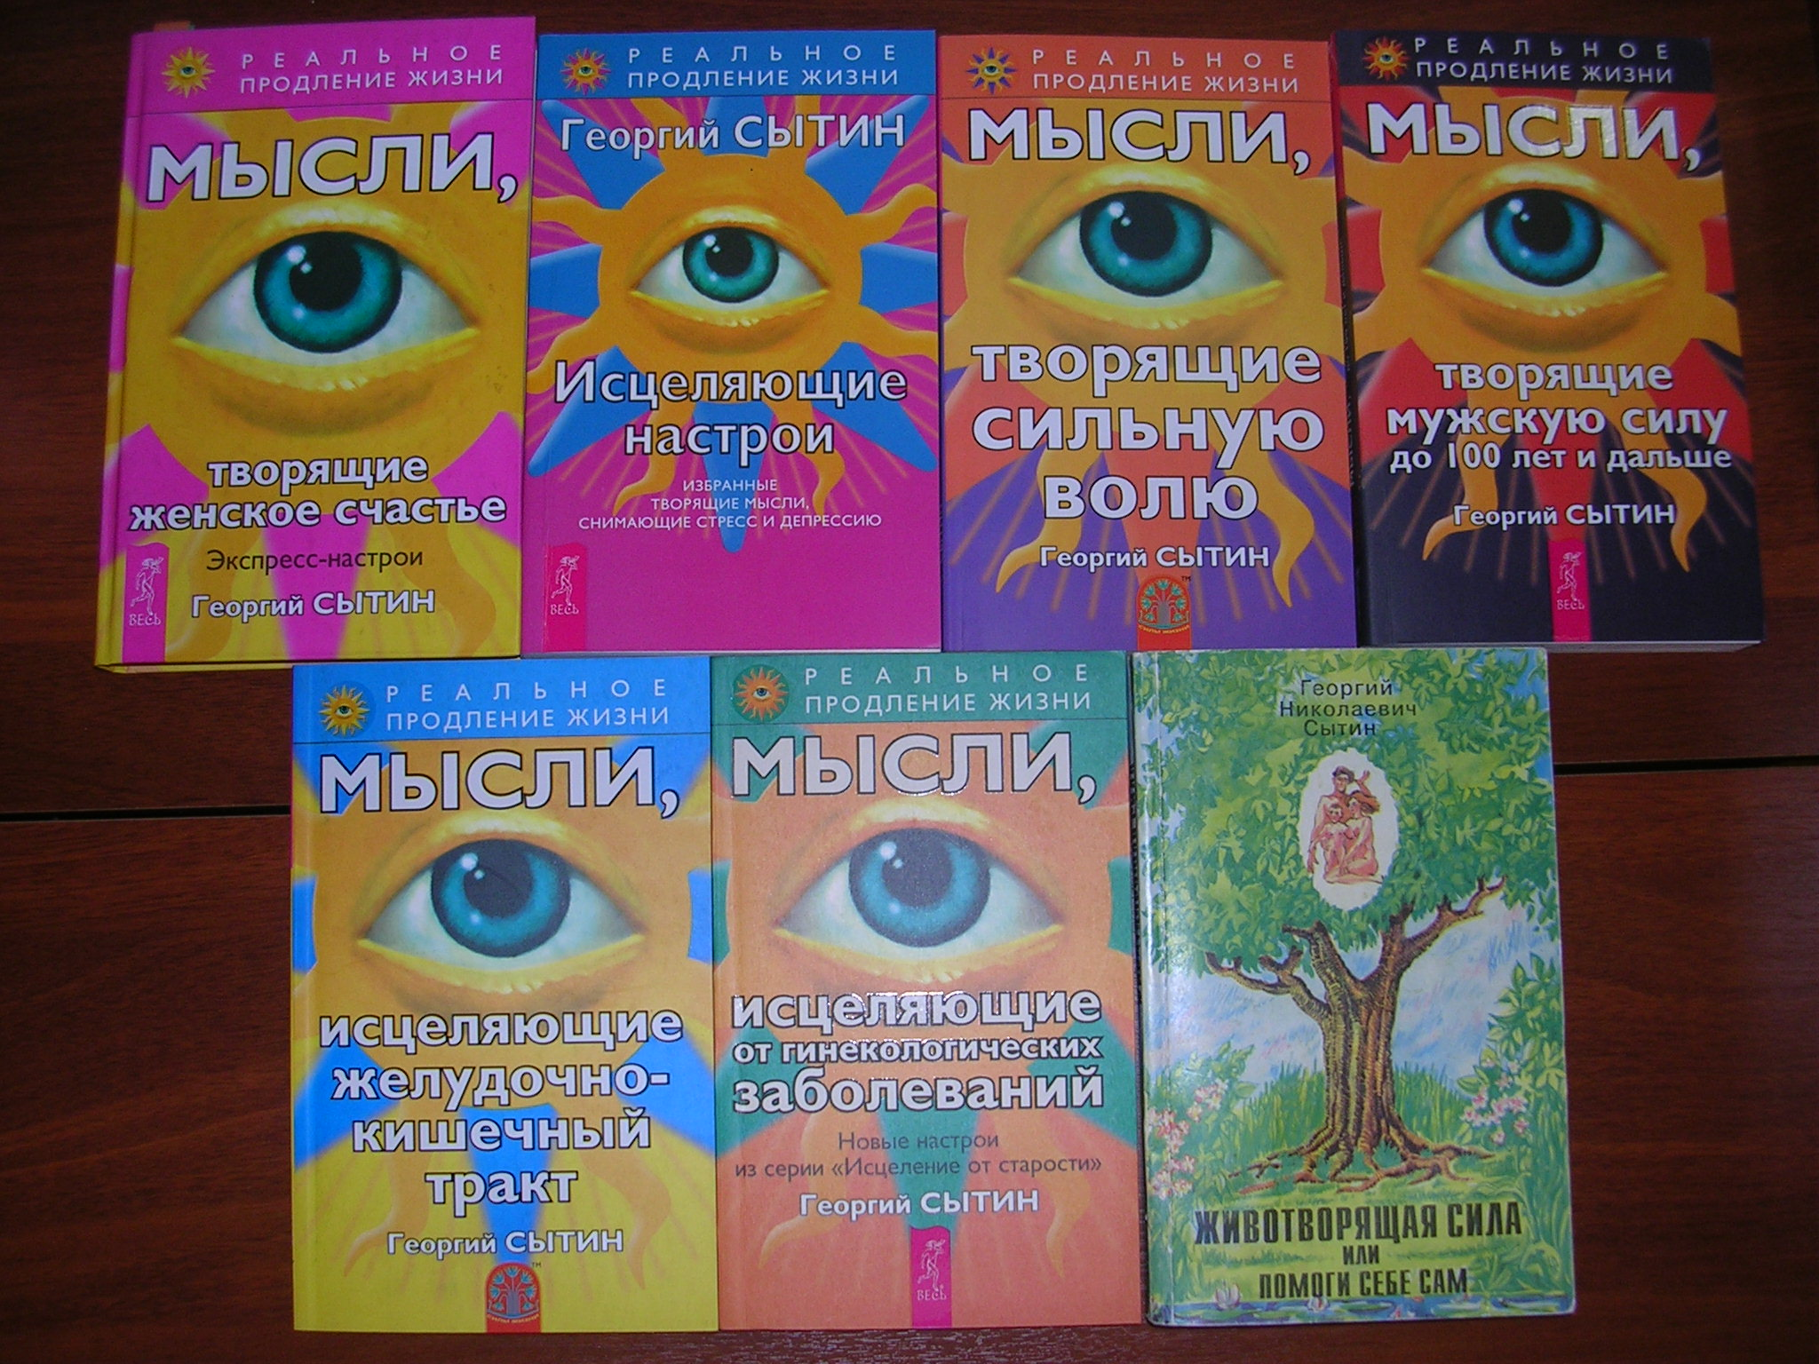

Slide 34


Slide 35
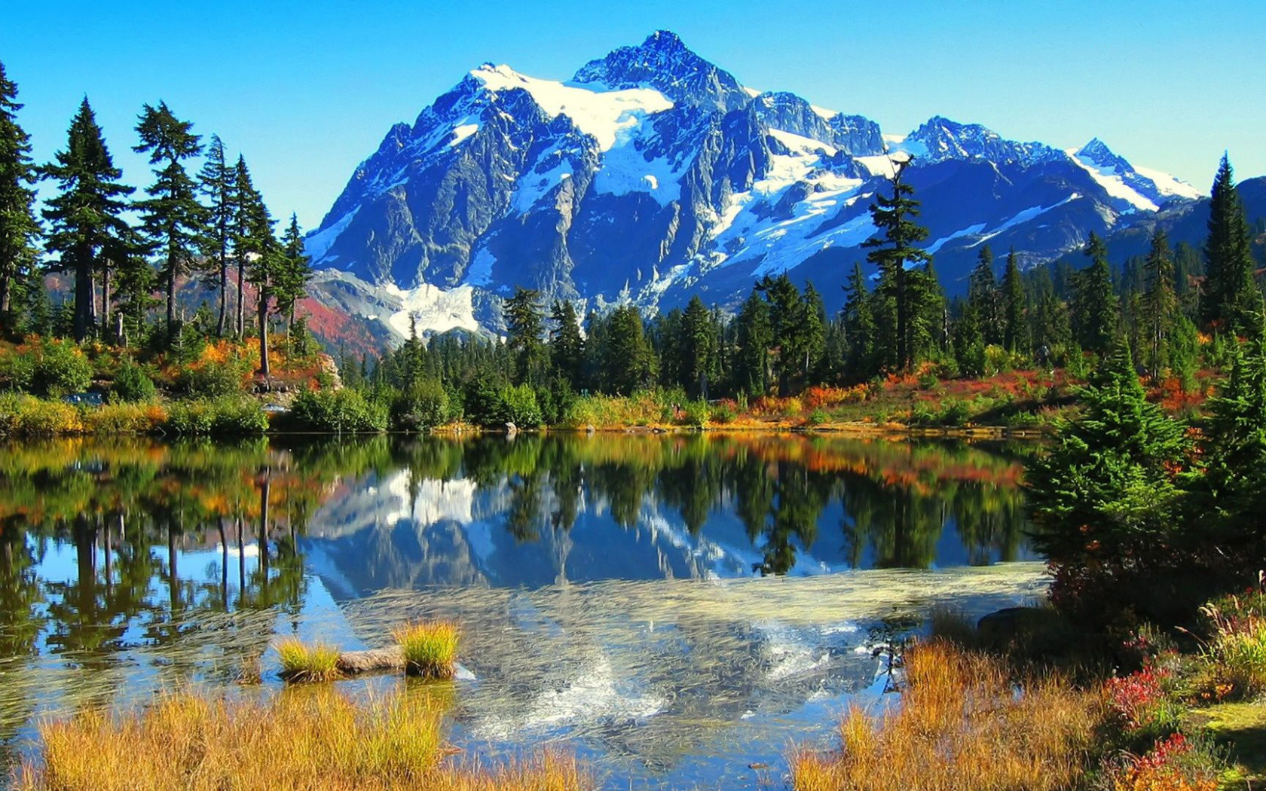

Slide 36


Slide 37
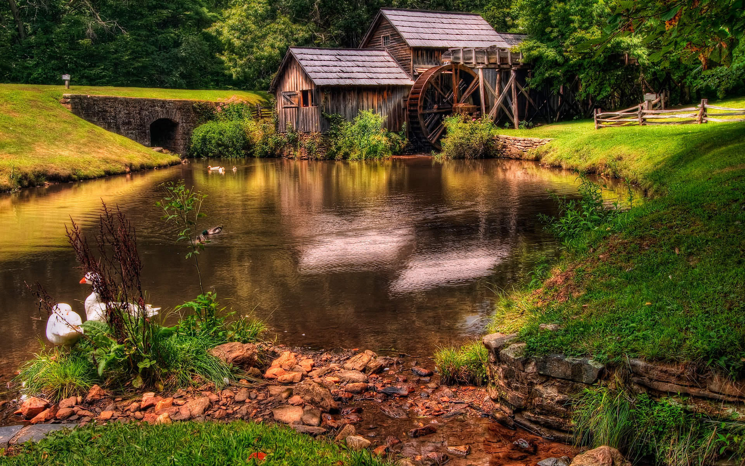

Slide 38
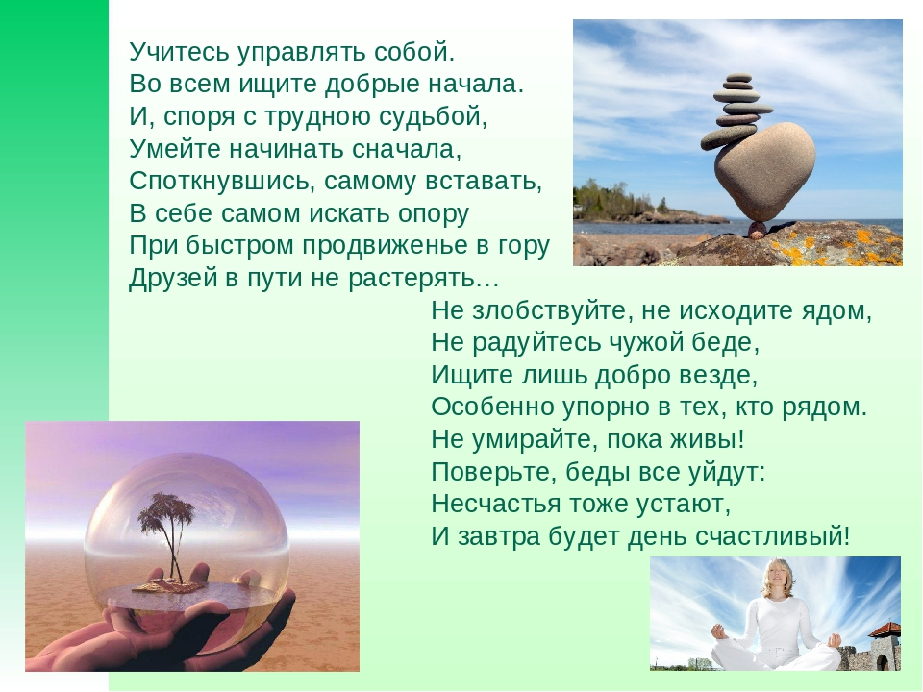

Slide 39
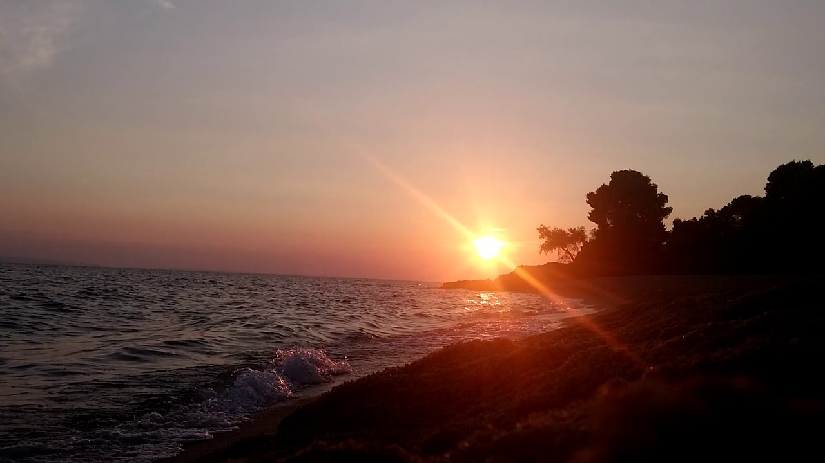
Спасибо за внимание!

